Slide 1

Hola! Buen día!
FCEIA-UNR
Asignatura FB7 INFORMÁTICA
Clase online 23/09/20 Ing. Laura Angelone

Slide 2







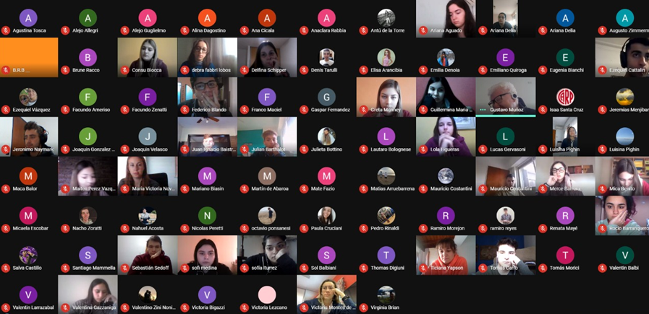
FELIZ DIA DEL ESTUDIANTE!!
21 Sep 2020

Slide 3

Repasemos lo visto la clase anterior

Slide 4
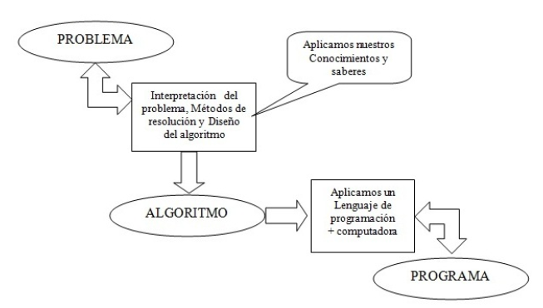



Objetivo de la asignatura

Slide 5
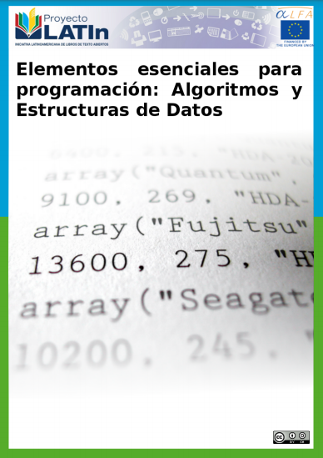

Capitulo 1
Quedó Para uds.
¿Qué es la Informática?
Definición de ambiente y acción.
Lenguaje de programación.
Representación de Algoritmos
Nuestro procesador: la computadora
vi. Clasificación de Variables
tarea

Slide 6
Capitulo 1
Vimos
Hoy veremos
Del mundo real a la solución por computadora
El modelo computacional
Datos e información
Concepto de algoritmo.
Características de un algoritmo.
Problemas algorítmicos
Acción primitiva y no primitiva
Tipo de dato. Tipos de dato a utilizar.
Variables y constantes.
Expresiones
Algoritmos en Pseudocódigo
Del mundo real a la solución por computadora
El modelo computacional
Datos e información
Concepto de algoritmo.
Características de un algoritmo.
Problemas algorítmicos
Acción primitiva y no primitiva
Tipo de dato. Tipos de dato a utilizar.
Variables y constantes.
Expresiones
Algoritmos en Pseudocódigo

Slide 7
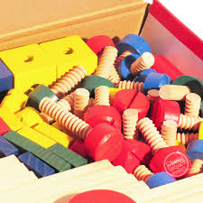
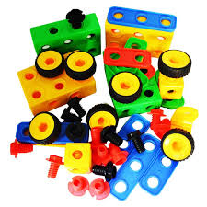
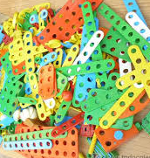
Conceptos y elementos básicos para la resolución algorítmica

Slide 8
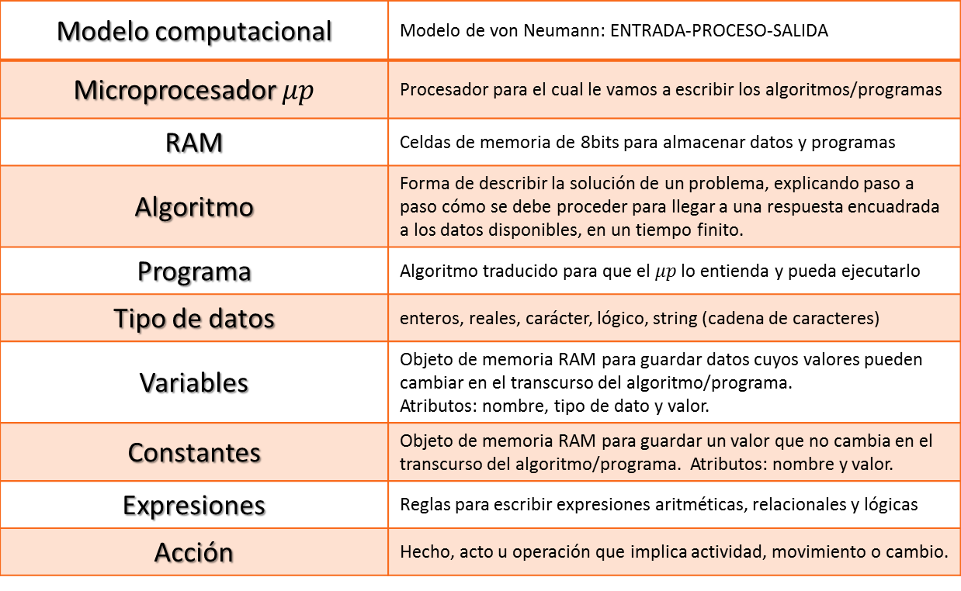
Conceptos y elementos básicos
Modelo computacional | Modelo de von Neumann: ENTRADA-PROCESO-SALIDA
Microprocesador $μp$ | Procesador para el cual le vamos a escribir los algoritmos/programas
RAM | Celdas de memoria de 8bits para almacenar datos y programas
Algoritmo | Forma de describir la solución de un problema, explicando paso a paso cómo se debe proceder para llegar a una respuesta encuadrada a los datos disponibles, en un tiempo finito.
Programa | Algoritmo traducido para que el $μp$ lo entienda y pueda ejecutarlo
Tipo de datos | enteros, reales, carácter, lógico, string (cadena de caracteres)
Variables | Objeto de memoria RAM para guardar datos cuyos valores pueden cambiar en el transcurso del algoritmo/programa. Atributos: nombre, tipo de dato y valor.
Constantes | Objeto de memoria RAM para guardar un valor que no cambia en el transcurso del algoritmo/programa. Atributos: nombre y valor.
Expresiones | Reglas para escribir expresiones aritméticas, relacionales y lógicas
Acción | Hecho, acto u operación que implica actividad, movimiento o cambio.

Slide 9
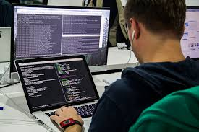
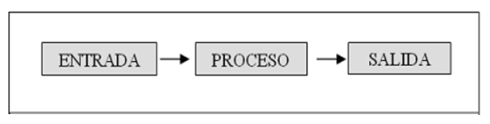


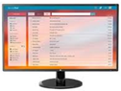
Modelo computacional
RAM
Datos (entran x teclado)
Resultados (salen x pantalla)
Proceso-Metodología-Algoritmo (resolución)

Slide 10
Declaración de variables
Declarar una variable implica darle un lugar en memoria,
un nombre y tipo de dato asociado.
Atributos
Nombre: suma
Tipo de dato: entero
Valor: 345
Las variables que se utilicen en el algoritmo se deben declarar así :
variables real precio, capacidad, salario entero edad, cantidad, entradas string nombre, dirección, ciudad

Slide 11
Definición de constantes
Definir una constante al comienzo del algoritmo
es darle un valor que no cambia.
Pi
Atributos
Nombre: Pi
Valor: 3,1416
3,1416
Las constantes que se utilicen en el algoritmo se deben definir con un signo = así :
constantes Pi= 3,1416 IVA= 21
Cantidad= 89

Slide 12


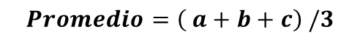
Expresiones
Expresiones Aritméticas
Expresiones Relacionales y Lógicas
Resultado del tipo numérico
< > <= >= = < >
NOT, AND, OR
Resultado del tipo lógico
$$Promedio=\frac{a+ b+ c}{3}$$
$$Promedio=\left( a+b+c\right) /3$$
Vimos las reglas que tiene el procesador para evaluar expresiones aritméticas.

Slide 13
Dudas de Práctica 2

Slide 14
Pasos necesarios para encarar problemas que luego se ejecutarán en una computadora
Comprender el problema
Trazar un plan para resolverlo
Escribir el algoritmo
Codificarlo (programa lenguaje C)
Verificar si funciona bien

Slide 15
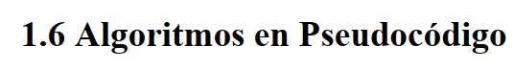
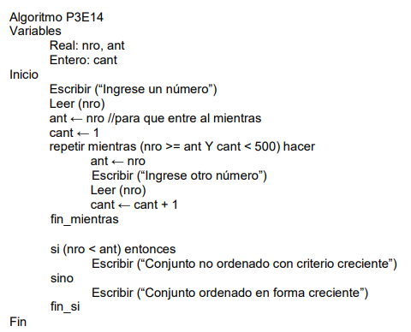

Objetivo de la asignatura
Aprender un nuevo lenguaje
Vamos paso a paso

Slide 16
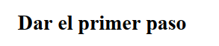
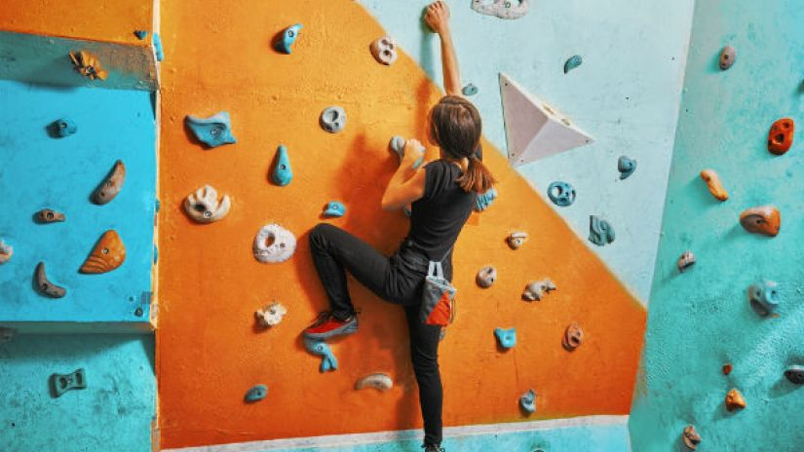

Slide 17
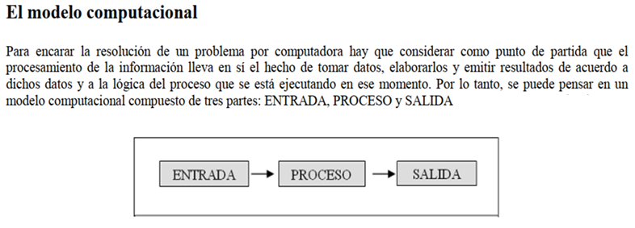

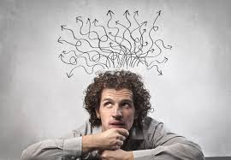

Slide 18
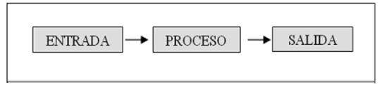
Análisis del problema
Datos (entra x el teclado)
Resultados (sale x pantalla)
Metodología (resolución)

Slide 19
1) Datos
2) Resultados

Slide 20
RAM
3) Metodología
Acciones

Slide 21

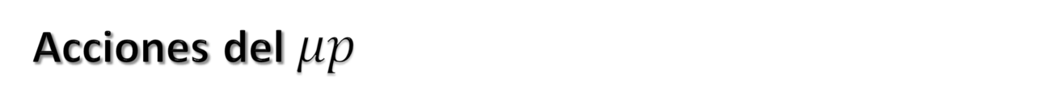
Acciones del $μp$
Generalizando, las acciones que realiza nuestro procesador son:
“toma” información desde algún periférico de entrada,
actualiza la memoria de datos,
procesa los datos para obtener resultados parciales y finales
(suma, resta, compara)
“envía” los resultados a algún periférico de salida.

Slide 22
Acciones del $μp$
RAM
Leer
3) Metodología
Asignar
Acciones
Escribir

Slide 23
del libro: Acciones
(pág. 18)
Ambiente de un trabajo, es el conjunto de todos los recursos necesarios para la ejecución de ese trabajo.
Acción es un evento que modifica el ambiente.
Descripto el ambiente de un problema, una acción sobre ese ambiente es un hecho de duración finita (pelar una papa) por el cual, a partir de un estado inicial (papa sin pelar), se obtiene un nuevo estado final (papa pelada).
Las acciones primitivas son las que el procesador puede interpretar y ejecutar.
Un procesador no entiende una acción determinada cuando la misma no pertenece a su lenguaje. Luego, para que pueda entenderla, habrá que modificarla para que sí entienda, tal vez de un modo más detallado.
La acción no primitiva debe ser descompuesta en acciones primitivas.

Slide 24
del libro: Acciones
(pág. 19)
La acción no primitiva debe ser descompuesta en acciones primitivas.
Existen diferentes técnicas para hacer ésto. Uno de estos métodos se denomina Top-Down o de refinamientos sucesivos.
Este método parte de una idea general de resolución y luego va descomponiendo las tareas hasta conseguir una secuencia de acciones primitivas que permitan al procesador resolverla.
Luego, para resolver un problema dado se debe escribir un algoritmo que deberá ser entendido por el procesador que lo vaya a ejecutar.
Nuestro procesador será la computadora provista de algún lenguaje de programación (primitivas).
Las computadoras pueden comprender varios lenguajes de programación.
Las acciones primitivas son similares en todos los lenguajes, lo que permite desarrollar algoritmos que sean independientes del lenguaje y de la máquina que los vaya a ejecutar.

Slide 25
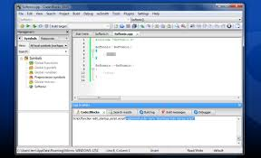

Lo vemos despues del descanso de 5’…
Aprender un nuevo lenguaje
sintaxis
semántica

Slide 26
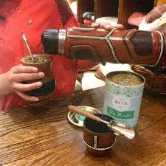


descansamos 5’ y seguimos …
Kungs vs Cookin’ on 3 Burners - This Girl

Slide 27
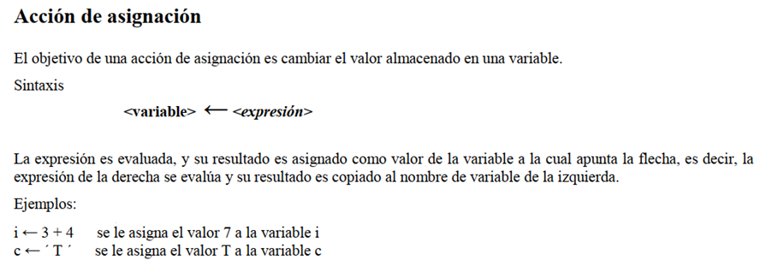
Acciones
Escribir en la RAM
Sintaxis+semántica
x
x
X ← X + 8 se suma 8 a la variable X y se vuelve a colocar ese valor en X
3
11
X ← X +8
Valor inicial
Se ejecuta la acción
Valor final

Slide 28
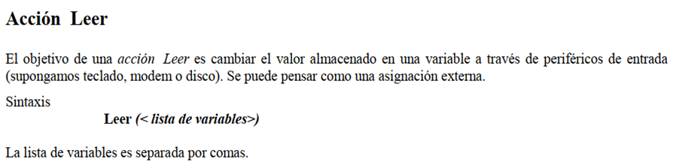

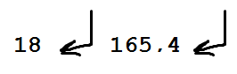
Acciones
Sintaxis+semántica
RAM
edad
altura
Leer(edad, altura)
18
165,4
Se ejecuta la acción
Se ingresan 2 números

Slide 29

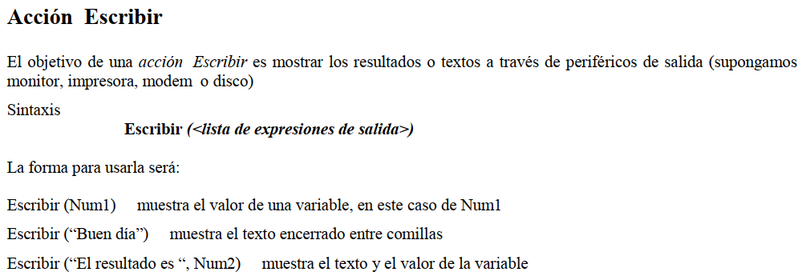
Acciones
Sintaxis+semántica
Escribir en la pantalla

Slide 30
Acciones
Sintaxis+semántica
15

Slide 31
Acciones
Sintaxis+semántica
Buen día

Slide 32
Acciones
Sintaxis+semántica
El resultado es 34

Slide 33
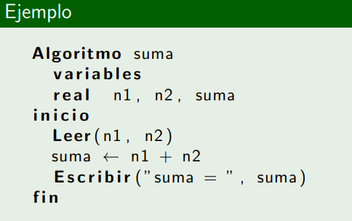
Aprender un nuevo lenguaje
Sintaxis+semántica

Slide 34
Problema #1
Calcular el promedio de tres valores enteros que ingresan por teclado.
Análisis del problema
Datos: a, b, c valores enteros
Resultado: Promedio
Metodología: Promedio = ( a + b + c ) / 3.0
Algoritmo
Algoritmo Promedio_3_valores
variables entero a, b, c
real Promedio
Inicio
Leer (a, b, c)
Promedio ← (a+b+c)/3.0
Escribir (“el promedio es ”, Promedio)
Fin.
Algoritmo Promedio_3_valores_Versión2
variables entero a, b, c
Inicio
Leer (a, b, c)
Escribir (“el promedio es ”, (a+b+c)/3.0)
Fin.

Slide 35
Análisis del problema
Problema #2
Determinar la superficie y el perímetro de terrenos rectangulares cuyas dimensiones ingresan por teclado.
Datos:
Resultado:
Metodología:
frente, profundidad valores reales
Sup, Perim
Sup= frente*profundidad , Perim= (frente + profundidad)*2
Algoritmo
Algoritmo Perimetro y Superficie de terrenos rectangulares
variables real Sup, Perim, frente, profundidad
Inicio
Leer (frente, profundidad)
Sup ← frente * profundidad
Perim ← (frente+ profundidad)*2
Escribir (“Perímetro= ”, Perim, ”Superficie= ”, Sup)
Fin.

Slide 36
Análisis del problema
Problema #3
Hallar el porcentaje de mujeres en esta sala virtual.
Datos:
Resultado:
Metodología:
Algoritmo
Algoritmo
variables
Inicio
acciones
Fin.

Slide 37
La próxima clase comenzamos con Capítulo 2 del LIBRO

Slide 38
Guía de estudio para la Semana
Para repasar la clase pueden ver el Video1: Algoritmos en pseudocódigo del Ing. Franco Di Pietro
Imprimir Práctica 3 que comenzaremos a resolver el lunes.

Slide 39

Hasta la próxima clase

